Slide 1
DEMESI
Notes:
今からシステム名DEMESIの発表をさせていただきます。
よろしくお願いいたします。

Slide 2
メンバー紹介
基本設計・サーバー開発 松尾 原 詳細設計・モバイル開発 木下 藤家
基本設計・デザイン 藤枝 德重
Notes:
まずはメンバー紹介です。基本設計・サーバー開発は松尾と原。詳細設計・モバイル開発を木下と藤家。基本設計・デザインを藤枝と徳重で行いました。

Slide 3
発表の流れ
システム概要
使用技術紹介
機能一覧
動作デモ
開発プロセスの振り返り
今後の展望
Notes:
発表の流れはシステムの概要、使用技術紹介、機能一覧、動作デモ、開発プロセスの振り返り、今後の展望の順に説明させていただきます。

Slide 4
システムの概要
Notes:
システム概要

Slide 5
ペルソナについて
名刺を持っていなくて交流会に
参加したい学生や主婦
予約や共有を簡単にしてほしい経営者
Notes:
最初にペルソナについて説明させていただきます。対象者は学生、主婦、社会人、経営者 の方々です。
その中でもっと具体的に言いますと、名刺をもっておらず、人が集まるイベントに参加することが多い人。なおかつスマートフォンを所持している方になります。
また、店舗や同人サークルなどを運用し、一度来店したことがある人に、予約や共有を簡単にしてほしい経営者もペルソナとして考えています。

Slide 6
目的
気軽に情報交換する
話のきっかけを作る
お金の節約
Notes:
次に目的についてです。
交流会などで、この名刺を交換することで相手のメールアドレスや電話番号、SNSなどの情報を簡単に登録することが出来、話のきっかけになると思います。
また名刺作成代や紙の節約になります。

Slide 7
導入効果
名刺を持っていなくても、情報を交換できる
その場の雰囲気にあった名刺の作成
担当者への予約や電話が簡単になる
Notes:
導入効果では、名刺を持っていなくても手元のスマホで情報が交換できるようになります。さらに名刺のデザインを自分で選ぶことが可能なため、場面にあった名刺を渡すことが出来るようになります。又企業を名刺として受け取れるため情報が見やすくなり、担当者への予約や電話、共有が簡単になりユーザーや経営者をサポートすることが出来るようになります。

Slide 8
使用技術紹介
Notes:
使用技術の紹介です

Slide 9
PHP
Laravel
Android Studio
MySQL
Notes:
上のほうからPHP,Laravel,Android Studio,mysqlです
※android studio とlaravelを使いアプリを作成しました。Ｐｈｐとｍｙｓｑｌでサーバーを実装しました。

Slide 10
機能一覧
Notes:
機能一覧

Slide 11
主な機能
1. 名刺作成
2. 名刺交換
3. 名刺管理
Notes:
主な機能を紹介していきたいと思います。一つ目は名刺作成機能。二つ目に名刺交換機能。三つ目は名刺管理機能となっています。そのほかの機能については、この先にある動作デモで紹介しようと思います。

Slide 12
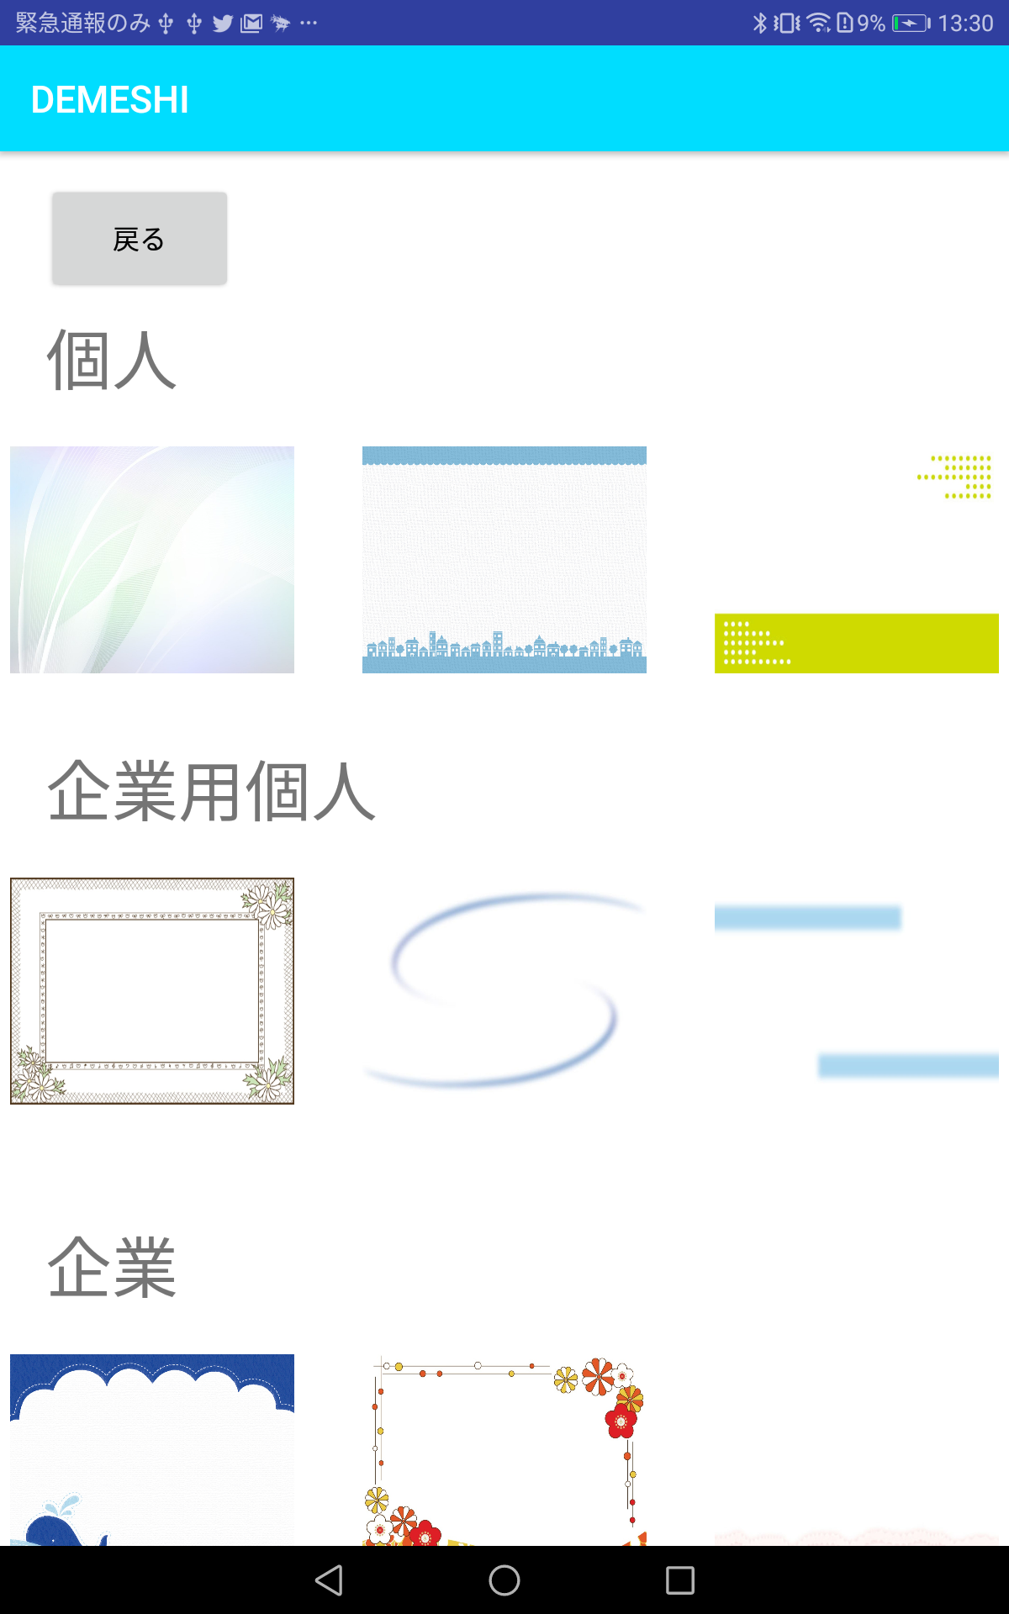
名刺作成
・最初にテンプレートを選択
・3種類の名刺作成画面がある
完全個人用、企業個人用
企業用
Notes:
名刺作成機能。こちらは最初にテンプレートを選択します。名刺には用途に分けて3種類存在します。完全個人用には、SNSを載せることが出来、友達と交換したいときや交流会などの場面で使用出来ます。企業個人用は会社で使用する名刺と同じように、仕事など堅い場面で使用する名刺です。企業用ですが、会社やサークルの名刺を作成することができます。例えば美容室の店名や電話番号、メールアドレス、住所などを記載したものを名刺にしたと思っていいだだいて構わないです。

Slide 13
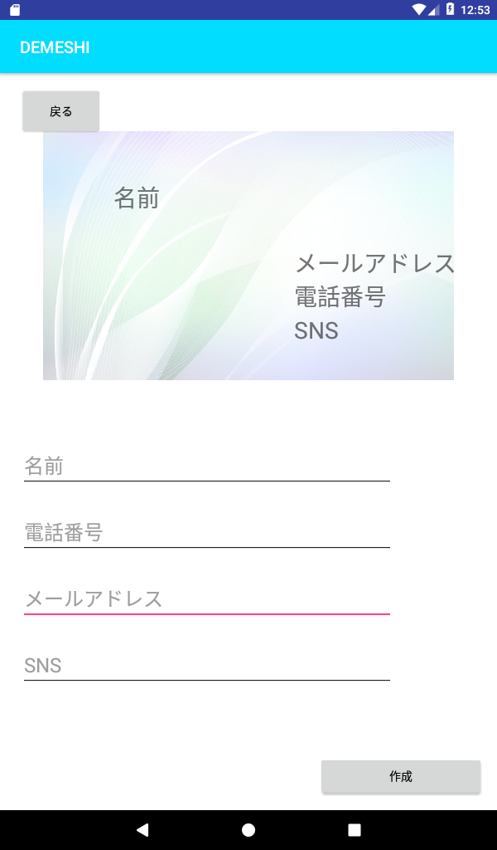
名刺作成
・名刺に必要な情報を入力
・種類によって入力する内容
が変わる
Notes:
選択したら、名刺に情報を入力していきます。種類によって入力する内容は変わります。画面に表示している画像は完全個人用の名刺の入力画面とになっております。

Slide 14
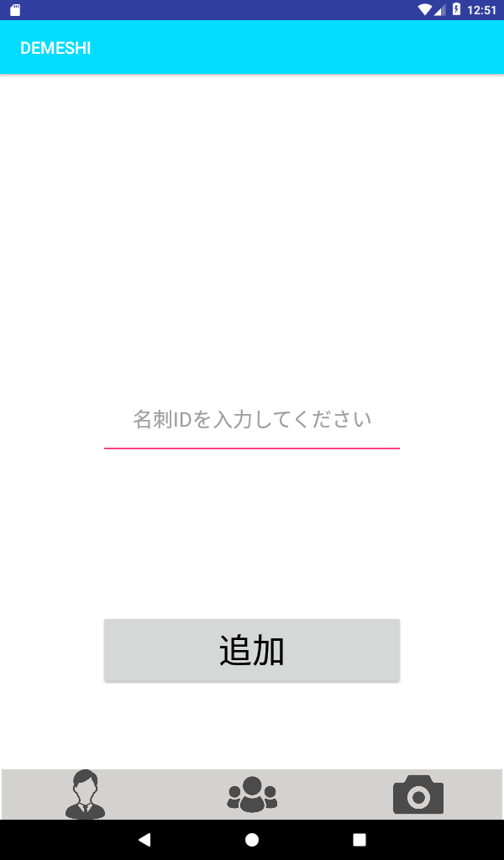
名刺交換
・名刺のIDを入力することで、
交換することができる
Notes:
相手の名刺IDを入力することで名刺を交換することができます。入力された側は自動的に名刺が追加されるようになります。

Slide 15
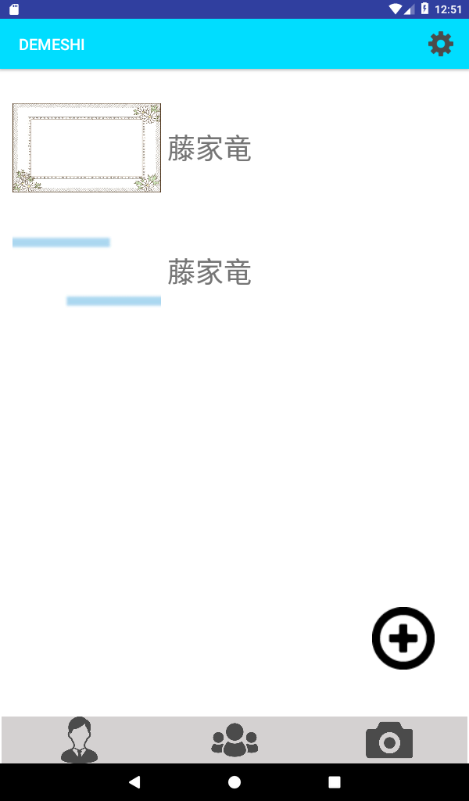
名刺管理
・自分の所持している名刺を
表示
・自分が作成した名刺と相手
の名刺を管理する
Notes:
名刺管理機能では、現在自分の所持している名刺を表示しています。画像には自分の作成した名刺を表示しています。他にも相手の名刺を管理する画面があります。

Slide 16
動作デモ
Notes:
では、今から動作デモを動画で紹介していきたいと思います。

Slide 17
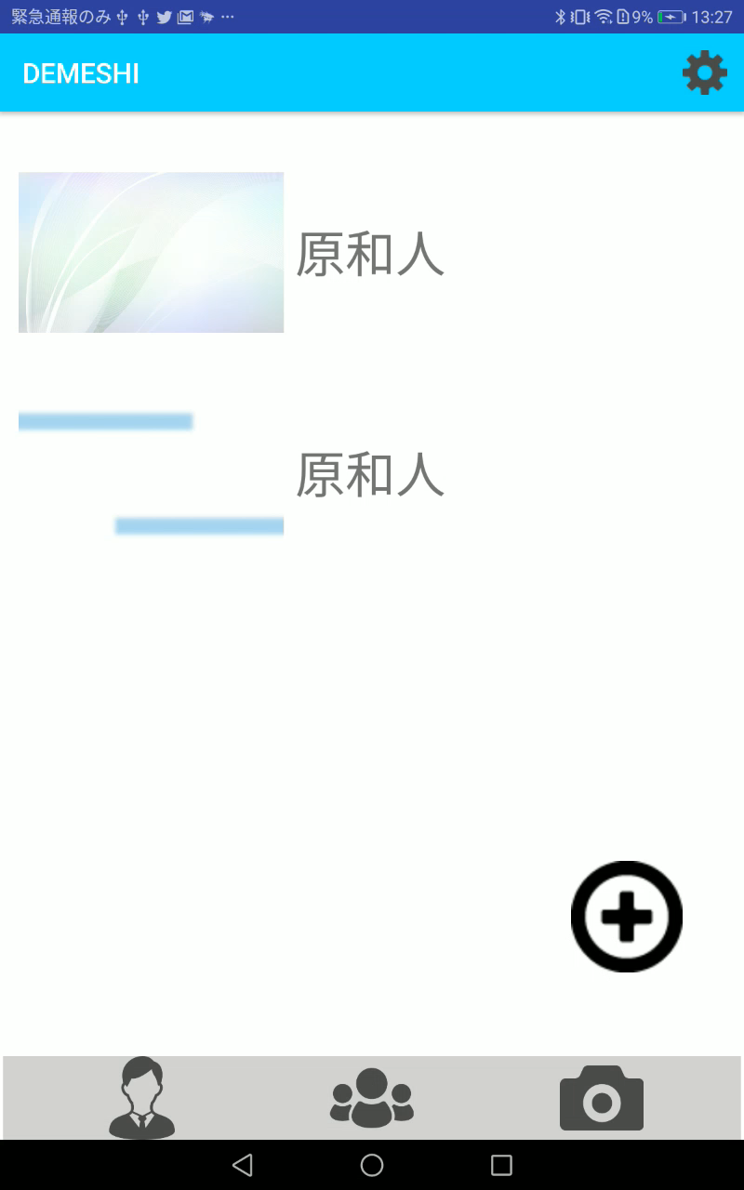
Notes:
こちらのほうが現在自分が作成している名刺一覧になります。
こちらの名刺が完全個人名刺となっています。このように情報を確認することができます。
。その下のこちらの名刺が企業用個人名刺になっています。下にあるIDがを入力することで相手と名刺を交換できます
詳細ボタンを押すことで企業名刺を見ることができます。
ここが自分が持っている相手の名刺一覧になっています。ここではメールや電話直接することができます。
では実際に相手の名刺IDを入力してみましょう。
これで名刺を追加することができました。
以上が一連の流れになっております

Slide 18
動画を張ってくれ未来の俺

Slide 19
開発プロセスの振り返り
Notes:
開発プロセスの振り返り

Slide 20
反省点
・Androidの知識不足
・技術力不足で実装できなかった
・サーバー制作の連携がうまく取れなかったため
遅延してしまった
・スケジュール管理が良くなかった
Notes:
反省点。一つ目はAndroidの知識不足です。一時期サーバーと接続することが出来なくて、開発に遅延が生じてしまいました。現在android9ではデフォルトがHTTPS通信になっているのにもかかわらずHTTP通信で実行していたのが原因でした。二つ目に技術力不足で実装できなかったことがありました。QRコードでの交換機能や画像生成など時間が足りず断念してしまいました。三つ目にサーバー制作の連携がうまく取れなったために遅延したこと。4つ目にスケジュール管理が良くなかったことです。初めてのチーム開発だったため、知識不足などで設計や開発が遅れてしまいスケジュール全体が遅れ気味だったことです。

Slide 21
今後の展望
Notes:
今後の展望としては

Slide 22
今後の展望
・QRコード交換機能
・名刺の画像化
・画像デザインの追加
・処理速度の高速化
Notes:
簡単に交換するためにQRコードの交換機能の実装。名刺の画像化、画像デザインが現在9枚しかないのでもっと増やしていきたいと思います。最後に処理速度の高速化です。

Slide 23
ご清聴ありがとうございました
Notes:
ご清聴ありがとうございました

Slide 24
質疑応答

